Slide 1

差傳歷史 :

Slide 2

差傳歷史 :
[箴 21:1]
王的心在耶和華手中，
好像隴溝的水隨意流轉。
History = HIS Story
[但 2:21]
祂改變時候、日期、廢王、立王，
將智慧賜與智慧人，
將知識賜與聰明人。

Slide 3
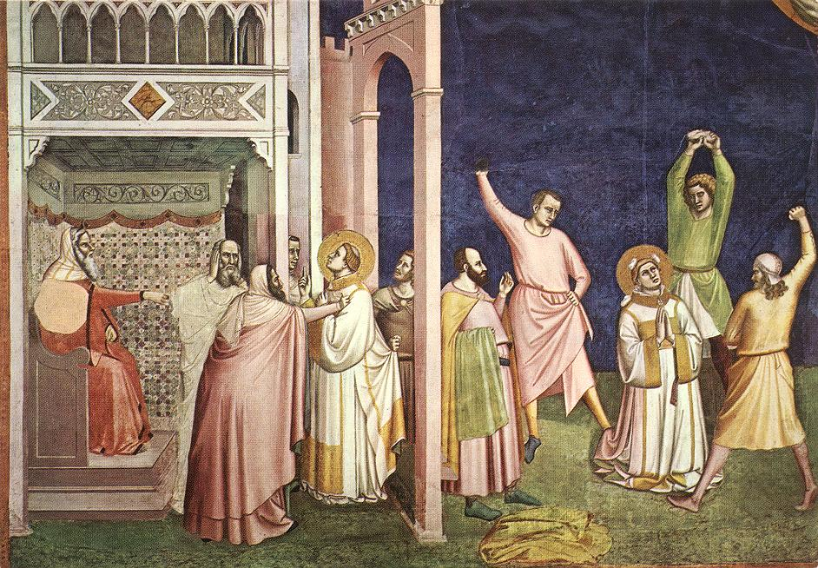
中東歷史
瑪代波斯
希臘 (亞歷山大)
羅馬
耶穌被釘十字架
司提反被害殉道
使徒時代

Slide 4
差傳歷史 :
主後64年 : 尼祿王用極刑殘害基督徒，焚燒羅馬城。
主後200年 :
羅馬政府激動羣眾去搗毁教堂，用酷刑逼使信徙放棄信仰。
主後288-377年 :
羅馬君主康士坦丁信主，告全國有絕對宗教自由；提倡政教合一。
主後500年 : 東 => 635年異端景教傳入中國
南 => 阿拉伯
西 => 北非
北 => 高盧 (法國) 、西班牙、大不列顛(英國)

Slide 5

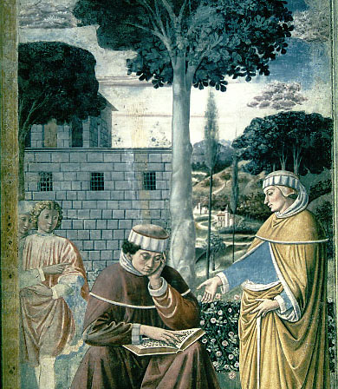
神學家奧古斯丁
主後600年 : 羅馬的宣教士奧古斯丁得英皇接待，並享有自由宣道的特權，一年後英皇艾特爾悔改歸主，奧古斯丁委任為主教。

Slide 6






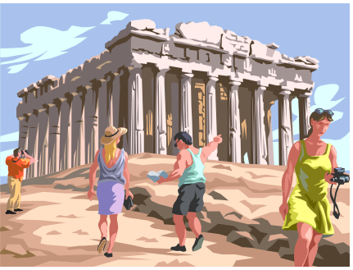
主後750年 :
羅馬教庭權力漸大，遍及歐洲、英國、俄國….

Slide 7

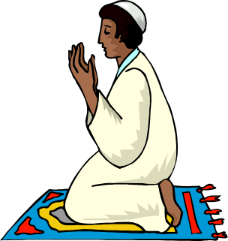

回教與十字軍東征 :

Slide 8
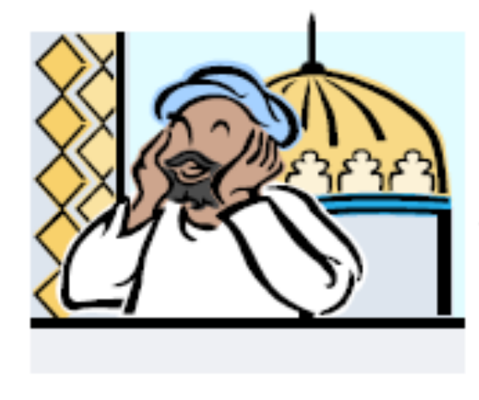

主後610-632年 : 回教興起，其創辦人穆罕默德，在麥加；麥地那得
啟示，主後622年成立伊斯蘭教。
主後638年 : 伊斯蘭佔領聖城耶路撒冷。
主後1096-1291年 : 羅馬天主教教皇發動十字軍東征，目的為修復聖地
及聖城。
十字軍先後八次出動歷時200年。
主後1453年 : 東羅帝國亡於土耳其，君士坦丁堡淪陷，改名伊斯坦 堡，為土耳其首都。

Slide 9
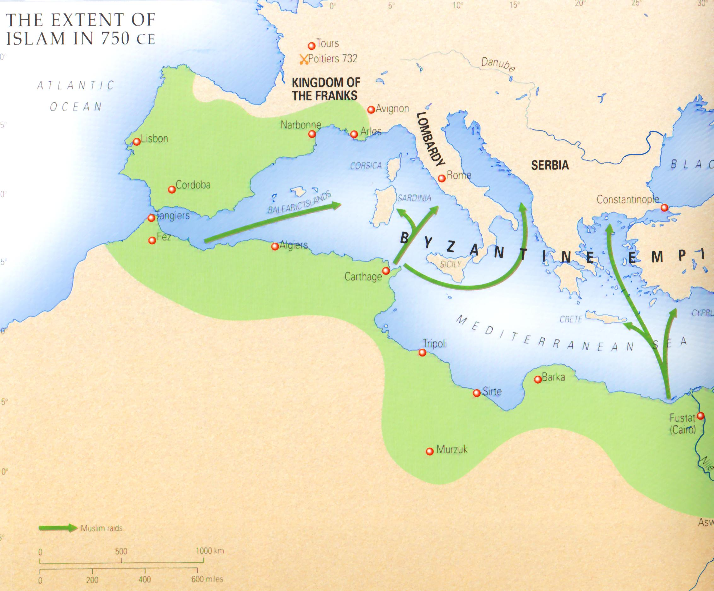
回教出現
在穆氏死後一百年，
已經把整個北非、西班牙、
巴勒斯坦及敘利亞，
落入回教手中。

Slide 10
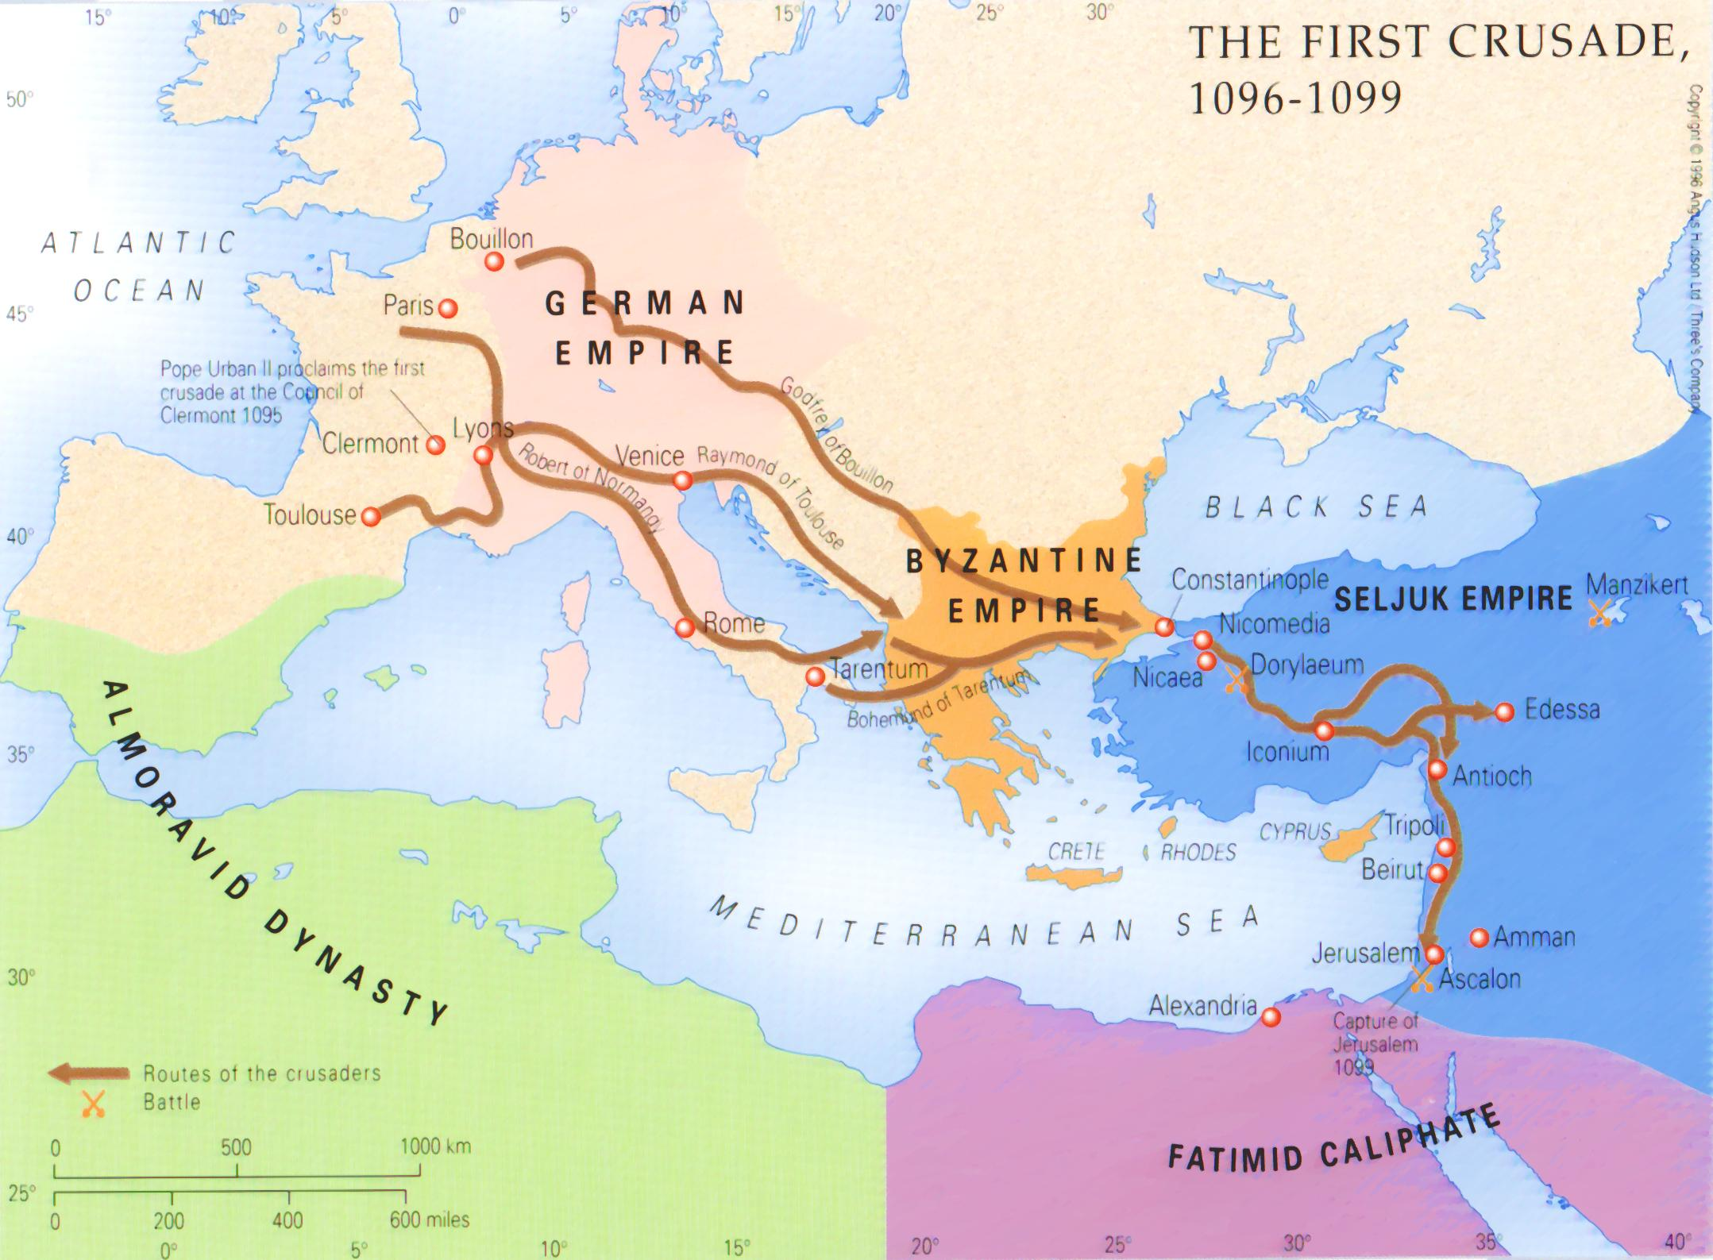
十字軍東征
以「收回落在回教手上的土地」
為口號，先後八次發動十字軍東征

Slide 11

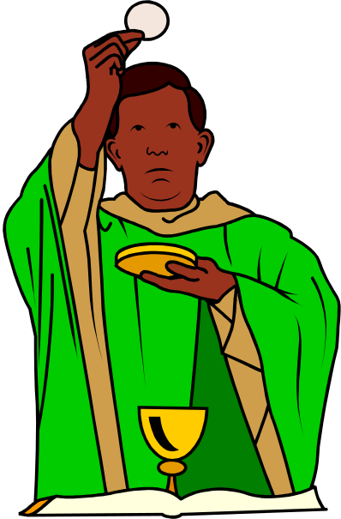
宗教改革

Slide 12
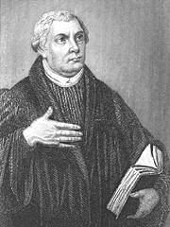
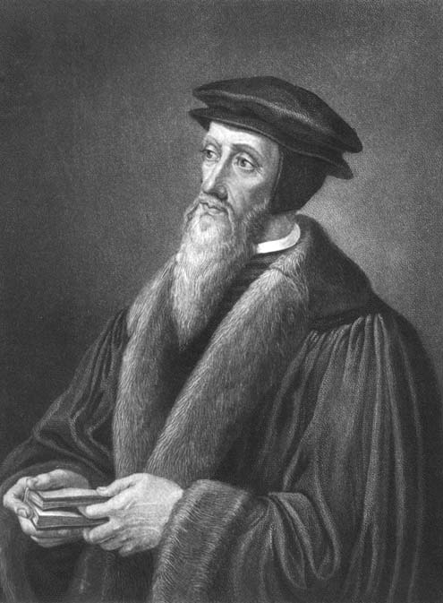
主後1517年 :
德國馬丁路德發起宗教改革 ─> 基督教 (更正教)
加爾文 (一次得救永遠得救)
馬丁路德 (因信稱義)

Slide 13

主後1520年 :
土耳其蘇利曼大帝是伊斯蘭教帝國最強盛時期，領土橫
跨歐、亞、非三大洲，併吞整個阿拉伯半島；一直到第
一次世界大戰才告瓦解。二次大戰後 (主後1945年) 阿拉
伯半島國家紛紛獨立。
1948年5月14日 : 以色列宣佈復國。

Slide 14
威廉克里(1792)
第一時代 – 歐洲優勢
戴德生(1865)
第二時代 – 美國優勢
學生志願運動(1900)
威克里夫聖經翻譯會(1934)
第三時代 – 第三世界優勢
(隱藏群眾)

Slide 15
他們在歷史舞台
的出場序是……
10
威克里夫聖經翻譯會
1
司提反
康士坦丁大帝 (羅馬)
2
3
奧古斯丁
6
加爾文
8
威廉克理
9
戴德生
7
利 瑪 竇
5
馬丁路德
穆罕默德
11
我自己
4

